Slide 1
Закономерности изменчивости: модификационная изменчивость. Норма реакции

Slide 2
Что такое:
Ген;
Фенотип;
Факторы окружающей среды;
Признак;
Генотип?
Каким образом связаны данные понятия?

Slide 3
ГЕН
БЕЛОК
ПРИЗНАК
ГЕНОТИП
ФЕНОТИП
ФАКТОРЫ ОКРУЖАЮЩЕЙ СРЕДЫ

Slide 4
Виды изменчивости
ИЗМЕНЧИВОСТЬ
ГЕНОТИПИЧЕСКАЯ
ПАРАТИПИЧЕСКАЯ
МОДИФИКАЦИОННАЯ
КОМБИНАТИВНАЯ
ОНТОГЕНЕТИЧЕСКАЯ (ВОЗРАСТНАЯ)
МОРФОЗЫ
МУТАЦИОННАЯ

Slide 5
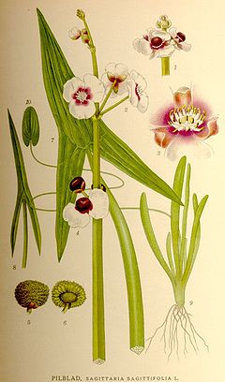
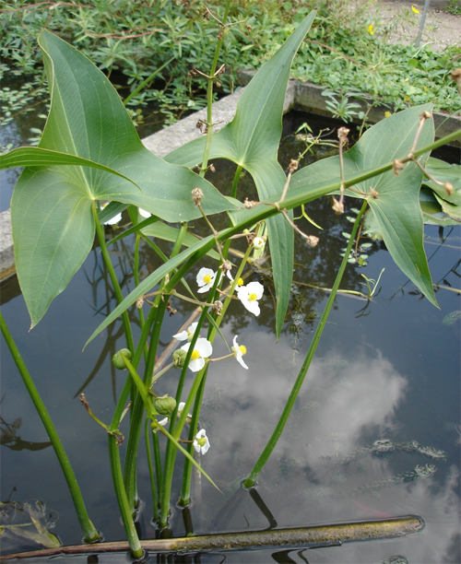
Растения стрелолиста

Slide 6
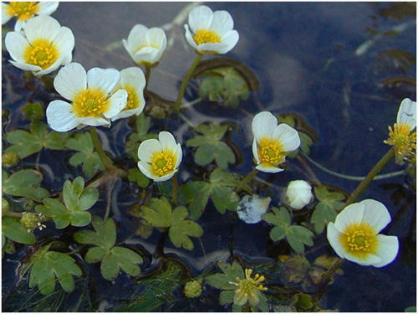
Растения лютика жестколистного

Slide 7
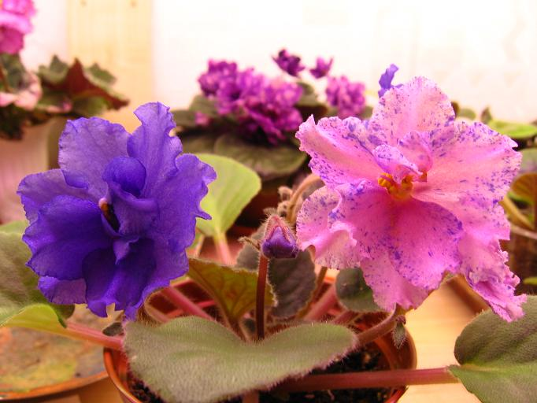
Модификационная изменчивость – изменчивость фенотипа; реакция конкретного генотипа на разные условия среды обитания.
Модификации – эволюционно закрепленные адаптивные реакции организма в ответ на изменения условий среды при неизменном генотипе

Slide 8
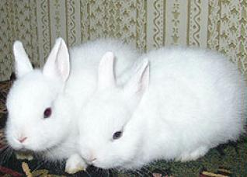
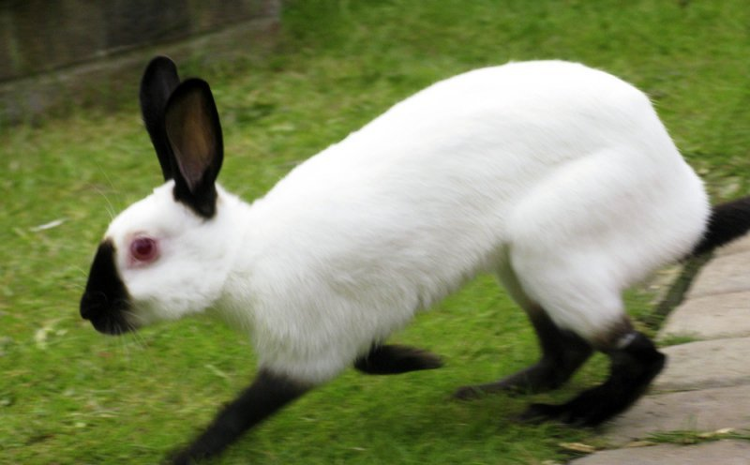
Модификации характеризуются:
Массовым характером изменений
Адекватностью изменений воздействиям среды
Кратковременностью.

Slide 9
Общие правила модификаций
Направленность
Интенсивность модификации прямо пропорциональна силе и продолжительности действия на организм фактора, определяющего модификацию
Закон модификационной изменчивости – закон нормального распределения (связывает вариации с частотой встречаемости)

Slide 10
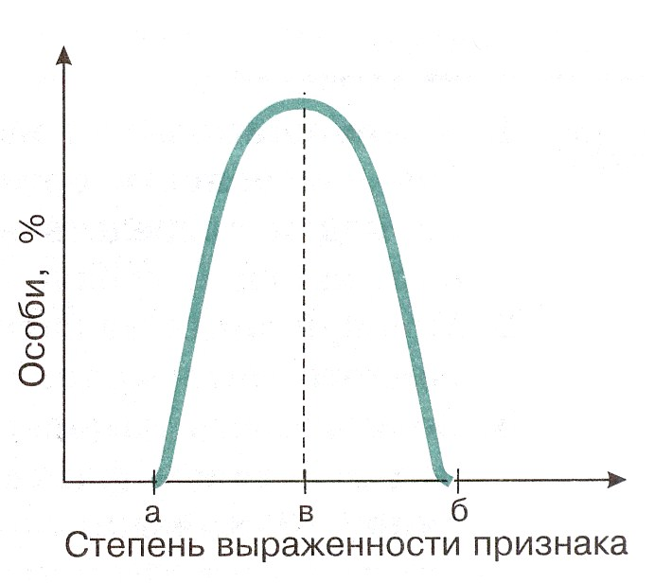
Норма реакции – пределы изменения признака под действием факторов внешней среды, контролируемые генотипом
Вариационный ряд – ранжированный ряд вариаций с указанием частот их встречаемости

Slide 11
ЗАКОН НОРМАЛЬНОГО РАСПРЕДЕЛЕНИЯ (ЗАКОН ГАУССА)
Наиболее часто встречаются вариации, находящиеся в середине вариационного ряда
Вариации, большие или меньшие среднего арифметического на одинаковые величины, встречаются с одинаковой частотой

Slide 12
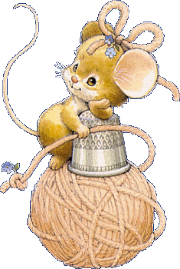
Домашнее задание § 3.11, записи в тетради

